Slide 1
Лабораторная работа № 6 Бустинг (AdaBoost, LogitBoost, BrownBoost)

Slide 2
Набор данных Bioresponse*
3751 объектов, 1777 признаков.
Объект представляет из себя характеристики некоторой молекулы
Класс объекта – вызвала ли молекула реакцию или нет
Классификация. Способ классификации - Boosting
* https://www.kaggle.com/c/bioresponse

Slide 3
Предобработка данных
Пропуски в данных? Нет
Набор данных был разделен на обучающую и тестовую выборку.
Обучающая выборка содержит 3 000 объектов, а тестовая выборка – 751.

Slide 4
Одноуровневое дерево принятия решений (decision stump)
V106 < 0.16755
V14 < 0.0611
Нет
Да
Нет
Да
1
0
1
0
Точность: 0.57
Точность: 0.51

Slide 5
Проблема
Можно ли из полученных классификаторов построить агрегированный классификатор с предсказательной точностью выше чем у найденных классификаторов?

Slide 6
Boosting
Бустинг – подход, основанный на идее создания высокоточного (сильного) классификатора путем объединения многих неточных (слабых) классификаторов.
Алгоритмы:
AdaBoost
LogitBoost
BrownBoost
LPBoost
RankBoost
Gradient boosting

Slide 7
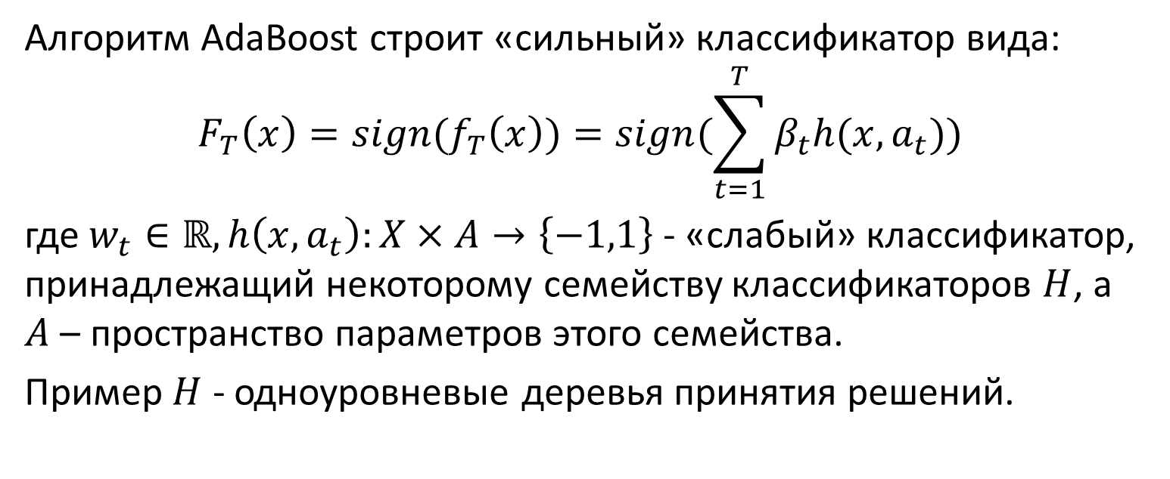
AdaBoost
Алгоритм AdaBoost строит «сильный» классификатор вида:
$$F_{T}\left(x\right)=sign(f_{T}\left(x\right))=sign(\sum_{t=1}^{T}{β_{t}h(x,a_{t})})$$
где $w_{t}∈ℝ, h\left(x,a_{t}\right):X×A→\left\{−1,1\right\}$ - «слабый» классификатор, принадлежащий некоторому семейству классификаторов $H$, а $A$ – пространство параметров этого семейства.
Пример $H$ - одноуровневые деревья принятия решений.
Friedman J. et al. Additive logistic regression: a statistical view of boosting (with discussion and a rejoinder by the authors) //The annals of statistics. – 2000. – Т. 28. – №. 2. – С. 337-407.

Slide 8
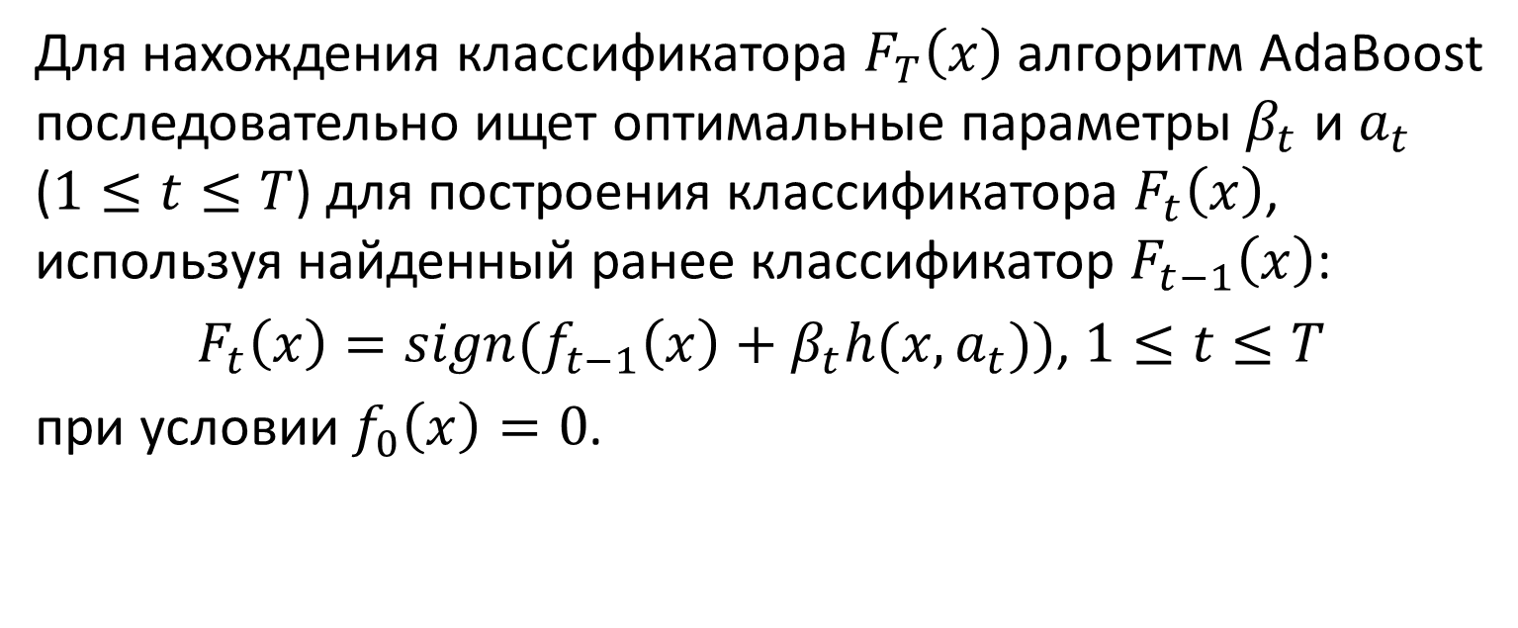
AdaBoost
Для нахождения классификатора $F_{T}\left(x\right)$ алгоритм AdaBoost последовательно ищет оптимальные параметры$β_{t}$ и $a_{t}$ ($1≤t≤T$) для построения классификатора $F_{t}\left(x\right)$, используя найденный ранее классификатор $F_{t−1}\left(x\right)$:
$F_{t}\left(x\right)=sign(f_{t−1}\left(x\right)+β_{t}h(x,a_{t}))$, $1≤t≤T$
при условии $f_{0}\left(x\right)=0$.

Slide 9
AdaBoost
Шаг 1: Инициализируем веса объектов:
$$w_{i}=\frac{1}{n},i=1,…,n$$
Шаг 2: Последовательное построение классификаторов $F_{t}\left(x\right),1≤t≤T$ Для t = 1,...,T:
a) Обучить слабый классификатор $h(x,a_{t})∈H$ , используя в качества функции потерь:
$$L\left(a\right)=\sum_{i=1}^{n}{w_{i}}I⟦h\left(x_{i},a\right)≠y_{i}⟧$$
где $I⟦h\left(x_{i},a\right)≠y_{i}⟧$- индикатор ошибки.

Slide 10
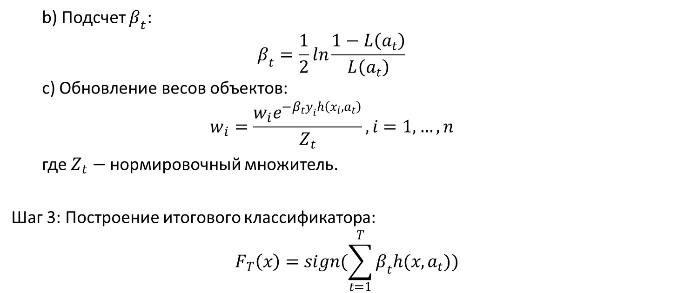
AdaBoost
b) Подсчет $β_{t}$: $$β_{t}=\frac{1}{2}ln\frac{1−L\left(a_{t}\right)}{L\left(a_{t}\right)}$$ c) Обновление весов объектов:
$$w_{i}=\frac{w_{i}e^{−β_{t}y_{i}h\left(x_{i},a_{t}\right)}}{Z_{t}},i=1,…,n$$
где $Z_{t}−$ нормировочный множитель.
Шаг 3: Построение итогового классификатора:
$$F_{T}\left(x\right)=sign(\sum_{t=1}^{T}{β_{t}h(x,a_{t})})$$

Slide 11
AdaBoost (DAAL)
Обучение:
import com.intel.daal.algorithms.adaboost.* //считывание обучающей выборки NumericTable trainData = new HomogenNumericTable(context, Double.class, nFeatures - 1, 0, NumericTable.AllocationFlag.NotAllocate); NumericTable trainGroundTruth = new HomogenNumericTable(context, Double.class, 1, 0, NumericTable.AllocationFlag.NotAllocate); MergedNumericTable mergedData = new MergedNumericTable(context); mergedData.addNumericTable(trainData); mergedData.addNumericTable(trainGroundTruth); trainDataSource.loadDataBlock(mergedData); //обучение модели TrainingBatch algorithm = new TrainingBatch(context, Double.class, TrainingMethod.defaultDense); algorithm.input.set(InputId.data,trainData); algorithm.input.set(InputId.labels,trainGroundTruth); trainingResult = algorithm.compute();

Slide 12
AdaBoost (DAAL)
Предсказание:
//считывание тестовых данных NumericTable testData = new HomogenNumericTable(context, Double.class, nFeatures - 1, 0, NumericTable.AllocationFlag.NotAllocate); testGroundTruth = new HomogenNumericTable(context, Double.class, 1, 0, NumericTable.AllocationFlag.NotAllocate); MergedNumericTable mergedData = new MergedNumericTable(context); mergedData.addNumericTable(testData); mergedData.addNumericTable(testGroundTruth); testDataSource.loadDataBlock(mergedData); //предсказание на основе модели PredictionBatch algorithm = new PredictionBatch(context, Double.class, PredictionMethod.defaultDense); Model model = trainingResult.get(TrainingResultId.model); algorithm.input.set(NumericTableInputId.data, testData); algorithm.input.set(ModelInputId.model, model); predictionResult = algorithm.compute();

Slide 13
AdaBoost (Scikit-learn)
classifier = ensemble.AdaBoostClassifier(DecisionTreeClassifier(max_depth=1),n_estimators=10) #обучение классификатора classifier.fit(train[:,0:n],train[:,n]) #предсказание prediction = classifier.predict(test[:,0:n]) tab = pd.crosstab(index = prediction, columns= test[:,n]) print(tab)

Slide 14
Сравнение результатов и производительности
Количество итераций | DAAL/AdaBoost |  | Scikit-learn/AdaBoost
 | Точность | Время, с | Точность | Время, с
10 | 0.747 | 0.37 | 0.748 | 1.04
100 | 0.759 | 3.57 | 0.776 | 10.14
500 | 0.783 | 19.1 | 0.788 | 50.6
Notes:
Алгоритм, зашитый в Python более продвинутый, чем в DAAL, поэтому сходимость происходит быстрее (по количеству итераций).
Под точностью понимается доля верно классифицированных объектов из тестовой выборки

Slide 15
Confusion matrix
 |  | Реальный класс
 |  | 0 | 1
Предсказанный класс | 0 | 326 | 77
 | 1 | 82 | 266

Slide 16
LogitBoost
Основное отличие LogitBoost от AdaBoost состоит в том, что AdaBoost использует экспоненциальную функцию потерь, а LogitBoost – логистическую.
За счет этого, в некоторых случаях LogitBoost может превосходить по точности AdaBoost, а также быть более устойчивым к шумам в данных.
Friedman J. et al. Additive logistic regression: a statistical view of boosting (with discussion and a rejoinder by the authors) //The annals of statistics. – 2000. – Т. 28. – №. 2. – С. 337-407.

Slide 17
LogitBoost
$$y_{i}∈\{0,1\}$$
Шаг 1: Инициализируем переменные и вероятность того, что объект относится к классу 1:
$$f_{T}\left(x\right)=0$$
$$w_{i}=\frac{1}{n} и p\left(x_{i}\right)=\frac{1}{2},i=1,…,n$$
Шаг 2: Последовательное построение классификаторов $F_{t}\left(x\right),1≤t≤T$ Для t = 1,...,T:
a) Расчет $w_{i}$ и $z_{i}$:
$$w_{i}=p\left(x_{i}\right)(1−p\left(x_{i}\right))$$
$$z_{i}=\frac{y_{i}−p\left(x_{i}\right)}{p\left(x_{i}\right)(1−p\left(x_{i}\right))}$$

Slide 18
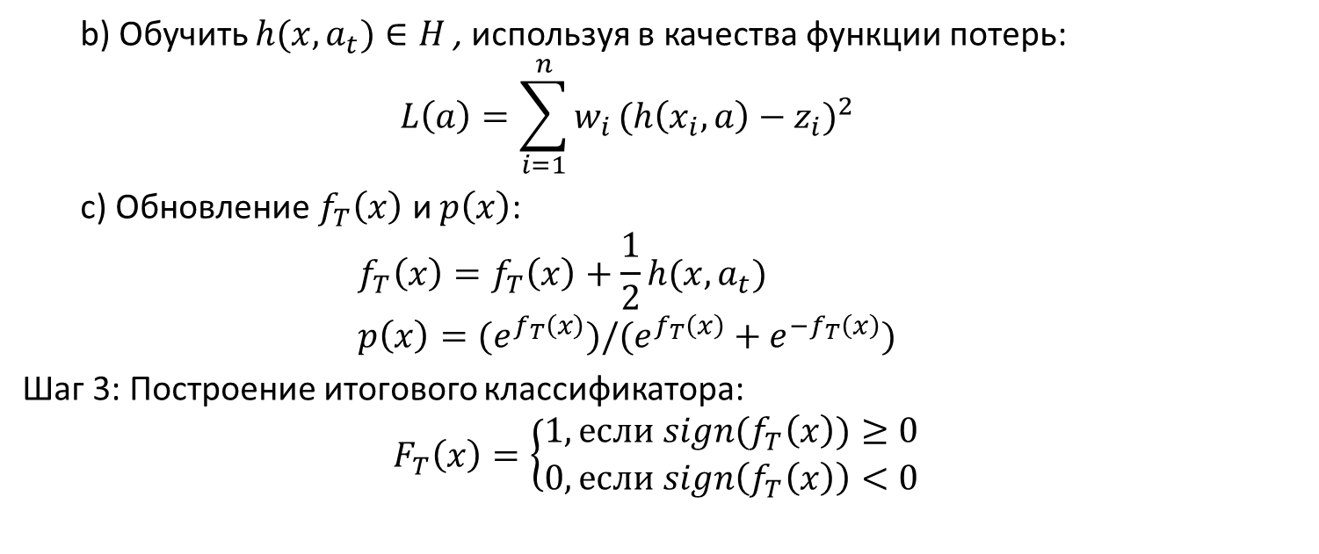
LogitBoost
b) Обучить $h(x,a_{t})∈H$ , используя в качества функции потерь:
$$L\left(a\right)=\sum_{i=1}^{n}{w_{i}}{(h\left(x_{i},a\right)−z_{i})}^{2}$$
c) Обновление $f_{T}\left(x\right)$ и $p\left(x\right)$:
$$f_{T}\left(x\right)=f_{T}\left(x\right)+\frac{1}{2}h(x,a_{t}) \\ p\left(x\right)=(e^{f_{T}\left(x\right)})/(e^{f_{T}\left(x\right)}+e^{{−f}_{T}\left(x\right)})$$
Шаг 3: Построение итогового классификатора:
$$F_{T}\left(x\right)=\left\{\begin{matrix}1, если sign(f_{T}\left(x\right))≥0 \\ 0,если sign\left(f_{T}\left(x\right)\right)<0\end{matrix}\right.$$

Slide 19
LogitBoost (DAAL)
Обучение:
import com.intel.daal.algorithms.logitboost.* //считывание обучающей выборки NumericTable trainData = new HomogenNumericTable(context, Double.class, nFeatures - 1, 0, NumericTable.AllocationFlag.NotAllocate); NumericTable trainGroundTruth = new HomogenNumericTable(context, Double.class, 1, 0, NumericTable.AllocationFlag.NotAllocate); MergedNumericTable mergedData = new MergedNumericTable(context); mergedData.addNumericTable(trainData); mergedData.addNumericTable(trainGroundTruth); trainDataSource.loadDataBlock(mergedData); //обучение модели TrainingBatch algorithm = new TrainingBatch(context, Double.class, TrainingMethod.defaultDense); algorithm.input.set(InputId.data,trainData); algorithm.input.set(InputId.labels,trainGroundTruth); trainingResult = algorithm.compute();
Notes:
Важно: метки классов должны быть {0,1,2,…}, начиная с 0. Для двух классов соответственно метки будут 0,1. Это единственный алгоритм в даале способный на мультиклассификацию, adaboost и brownboost классифицируют только 2 класса, метки которых должны быть -1 и 1.

Slide 20
LogitBoost (DAAL)
Предсказание:
//считывание тестовых данных NumericTable testData = new HomogenNumericTable(context, Double.class, nFeatures - 1, 0, NumericTable.AllocationFlag.NotAllocate); testGroundTruth = new HomogenNumericTable(context, Double.class, 1, 0, NumericTable.AllocationFlag.NotAllocate); MergedNumericTable mergedData = new MergedNumericTable(context); mergedData.addNumericTable(testData); mergedData.addNumericTable(testGroundTruth); testDataSource.loadDataBlock(mergedData); //предсказание на основе модели PredictionBatch algorithm = new PredictionBatch(context, Double.class, PredictionMethod.defaultDense); Model model = trainingResult.get(TrainingResultId.model); algorithm.input.set(NumericTableInputId.data, testData); algorithm.input.set(ModelInputId.model, model); predictionResult = algorithm.compute();

Slide 21
Сравнение результатов и производительности
Количество итераций | DAAL/AdaBoost |  | DAAL/LogitBoost
 | Точность | Время, с | Точность | Время, с
10 | 0.747 | 0.37 | 0.750 | 0.72
100 | 0.759 | 3.57 | 0.763 | 7.18
500 | 0.783 | 19.1 | 0.767 | 39.7

Slide 22
BrownBoost
В алгоритме BrownBoost используется дополнительная переменная – «время» работы алгоритма.
Алгоритм BrownBoost более устойчив к шумам в данных (McDonald R. A. et al. An empirical comparison of three boosting algorithms on real data sets with artificial class noise).
Freund Y. An adaptive version of the boost by majority algorithm //Machine learning. – 2001. – Т. 43. – №. 3. – С. 293-318.

Slide 23
BrownBoost
$$y_{i}∈\{−1,1\}$$
Шаг 1: Подсчитываем «время» работы алгоритма $c:$
$$c={erfinv}^{2}\left(1−ε\right)$$
где $ε$ – заданная точность классификации для функции потерь $\frac{1}{n}\sum_{i=1}^{n}{|F_{T}\left(x_{i}\right)−y_{i}|}$,
$erfinv$ – обратная функция к функции $erf\left(z\right)=\frac{2}{π}\int_{0}^{z}{e^{−x^{2}}dx}$
Шаг 2: Инициализируем «оставшиеся время» работы алгоритма $s_{1}$ и предсказанное значение $r_{1}(i)$ для объекта i:
$s_{1}=c$ и $r_{1}(i)=0,i=1,…,n$

Slide 24
BrownBoost
Шаг 3: Последовательное построение классификаторов $F_{k}\left(x\right)$ Для k = 1,2,... пока $s_{k}>0$
a) Задание весов объектов:
$$w_{i}=\frac{e^{−{\left(r_{k}\left(i\right)+s_{k}\right)}^{2}/c}}{Z_{k}},i=1,…,n$$
где $Z_{k}−$ нормировочный множитель.
b) Нахождение слабого классификатора $h(x,a_{k})∈H$ такого, что $\sum_{i=1}^{n}{w_{i}h(x_{i},a_{k})y_{i}}>0$.

Slide 25
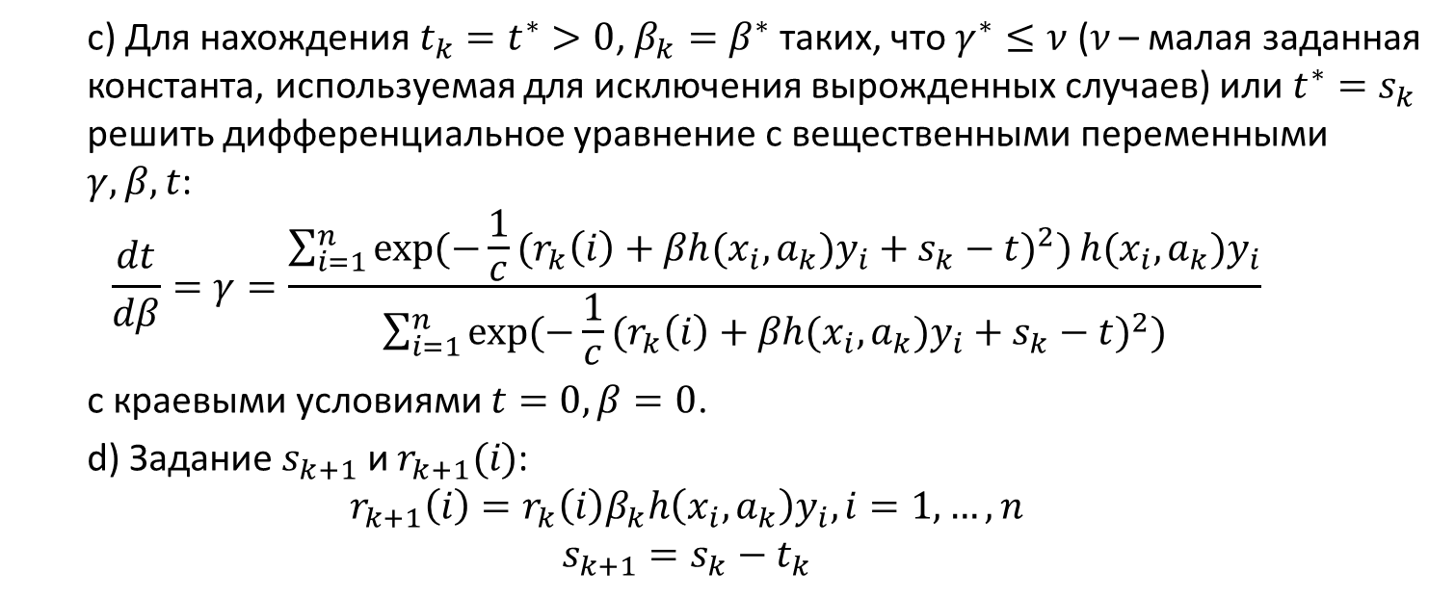
BrownBoost
c) Для нахождения $t_{k}=t^{∗}>0$, $β_{k}=β^{∗}$ таких, что $γ^{∗}≤ν$ ($ν$ – малая заданная константа, используемая для исключения вырожденных случаев) или $t^{∗}=s_{k}$ решить дифференциальное уравнение с вещественными переменными $γ,β, t$:
$$\frac{dt}{dβ}=γ=\frac{\sum_{i=1}^{n}{exp⁡(−\frac{1}{c}{(r_{k}\left(i\right)+βh(x_{i},a_{k})y_{i}+s_{k}−t)}^{2})}h(x_{i},a_{k})y_{i}}{\sum_{i=1}^{n}{exp⁡(−\frac{1}{c}{(r_{k}\left(i\right)+βh(x_{i},a_{k})y_{i}+s_{k}−t)}^{2})}}$$
с краевыми условиями $t=0,β=0$.
d) Задание $s_{k+1}$ и $r_{k+1}(i)$:
$$r_{k+1}\left(i\right)=r_{k}\left(i\right)β_{k}h\left(x_{i},a_{k}\right)y_{i}, i=1,…,n$$
$$s_{k+1}=s_{k}−t_{k}$$

Slide 26

BrownBoost
Шаг 4: Построение итогового классификатора:
$$F_{T}\left(x\right)=sign(\sum_{t=1}^{k−1}{β_{t}h(x,a_{t})})$$

Slide 27
BrownBoost (DAAL)
Обучение:
import com.intel.daal.algorithms.brownboost.* //считывание обучающей выборки NumericTable trainData = new HomogenNumericTable(context, Double.class, nFeatures - 1, 0, NumericTable.AllocationFlag.NotAllocate); NumericTable trainGroundTruth = new HomogenNumericTable(context, Double.class, 1, 0, NumericTable.AllocationFlag.NotAllocate); MergedNumericTable mergedData = new MergedNumericTable(context); mergedData.addNumericTable(trainData); mergedData.addNumericTable(trainGroundTruth); trainDataSource.loadDataBlock(mergedData); //обучение модели TrainingBatch algorithm = new TrainingBatch(context, Double.class, TrainingMethod.defaultDense); algorithm.input.set(InputId.data,trainData); algorithm.input.set(InputId.labels,trainGroundTruth); trainingResult = algorithm.compute();
Notes:
Важно: параметр accuracy не может быть равен 0 в отличие от остальных алгоритмов.

Slide 28
BrownBoost (DAAL)
Предсказание:
//считывание тестовых данных NumericTable testData = new HomogenNumericTable(context, Double.class, nFeatures - 1, 0, NumericTable.AllocationFlag.NotAllocate); testGroundTruth = new HomogenNumericTable(context, Double.class, 1, 0, NumericTable.AllocationFlag.NotAllocate); MergedNumericTable mergedData = new MergedNumericTable(context); mergedData.addNumericTable(testData); mergedData.addNumericTable(testGroundTruth); testDataSource.loadDataBlock(mergedData); //предсказание на основе модели PredictionBatch algorithm = new PredictionBatch(context, Double.class, PredictionMethod.defaultDense); Model model = trainingResult.get(TrainingResultId.model); algorithm.input.set(NumericTableInputId.data, testData); algorithm.input.set(ModelInputId.model, model); predictionResult = algorithm.compute();

Slide 29
Сравнение результатов и производительности
Количество итераций | DAAL/AdaBoost |  | DAAL/LogitBoost |  | DAAL/BrownBoost
 | Точность | Время, с | Точность | Время, с | Точность | Время, с
10 | 0.747 | 0.37 | 0.750 | 0.72 | 0.739 | 0.38
100 | 0.759 | 3.57 | 0.763 | 7.18 | 0.764 | 3.62
500 | 0.783 | 19.1 | 0.767 | 39.7 | 0.776 | 19.23

Slide 30
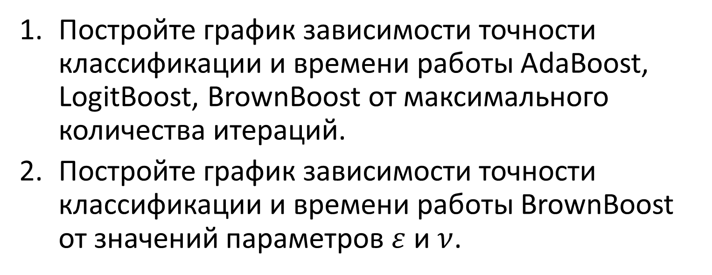
Практическое задание
Постройте график зависимости точности классификации и времени работы AdaBoost, LogitBoost, BrownBoost от максимального количества итераций.
Постройте график зависимости точности классификации и времени работы BrownBoost от значений параметров $ε$ и $ν$.

Slide 31
Практическое задание
Выполните предобработку данных:
а) анализ и удаление выбросов
б) снижение размерности
Оцените точность классификаторов, найденных AdaBoost, LogitBoost, BrownBoost.

